Slide 1
Hadoop Study
Week 5?8??
Junghyun Kim & Keunhak Lim

Slide 2
Zookeeper Introduction
분산 시스템에서는 여러 서비스를 “하나의 값”으로 일치시키는 것이 중요함
왜냐면 분산 시스템에서는 아래와 같은 것들이 필요하기 때문
서버 간 시간 동기화
원격 자원의 lock (분산 락)
분산 트랜잭션의 commit 여부
서비스 디스커버리
여러 서비스 간 리더 선출
여러 서비스 간 동적 설정 파일 관리 등등…

Slide 3
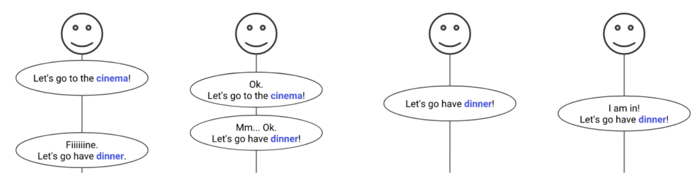
Zookeeper Introduction
참고) Consensus 알고리즘
다수의 노드에서 하나의 합의를 내기 위한 알고리즘
과반수의 동의를 받은 제안이 합의의 결과가 됨
합의의 결과는 최종적으로 전체 노드에 반영됨 (Eventually Consistency)
https://www.youtube.com/watch?app=desktop&v=d7nAGI_NZPk
과반수의 승인으로 결과가 결정되어도 모든 노드에 결과가 반영되기까지 시간이 걸림
Notes:
분산 시스템에서 각 서버가 합의 알고리즘을 직접 구현해도 되긴 함. 하지만 그건 비효율적

Slide 4
Zookeeper Introduction
어떻게 해결할 수 있을까?
Paxos 등의 분산 합의 알고리즘을 각 시스템에 직접 구현
단점
검증이 어려우며 구현 비용이 많이 듬
Server#1
Server #3
Server #2

Slide 5
Zookeeper Introduction
어떻게 해결할 수 있을까?
여러 서비스 간 의사 결정을 한 결정권자에게 맡김
장점: 간단함
단점: 장애에 취약함(SPOF)
Server#1
Global Coordinator
Server #2

Slide 6
Zookeeper Introduction
어떻게 해결할 수 있을까?
여러 서비스 간 의사 결정을 여러 명의 결정권자 그룹에게 맡김
장점: SOPF 해결
단점
또 다른 합의 문제 발생(master 선출)
Coordinator 간 Sync 문제
Coordinator Group
Server#1
Coordinator
#1
Coordinator
#3
Server #2
Coordinator
#2

Slide 7

Zookeeper Introduction
어떻게 해결할 수 있을까?
여러 서비스 간 의사 결정을 여러 명의 결정권자 그룹에게 맡김
장점: SOPF 해결
단점
또 다른 합의 문제 발생(master 선출)
Coordinator 간 Sync 문제
Coordinator Group
Server#1
Coordinator
#1
Coordinator
#3
Server #2
Coordinator
#2

Slide 8


Zookeeper Introduction
Zookeeper?
분산 코디네이션 서비스
분산 시스템에서 구현하기 힘든 것들을 쉽게 구현할 수 있도록 도움을 주는 도구(혹은 라이브러리)
Kafka, HBase 등에서 이미 Zookeeper를 사용하고 있음
Notes:
Zookeeper 를 이용해서 분산 락이나 서비스 디스커버리 등은 직접 구현해야 함

Slide 9
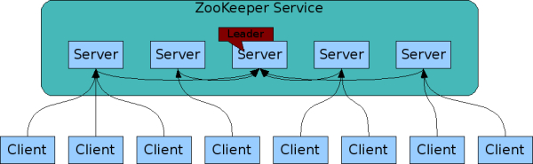
Zookeeper Introduction
Zookeeper 아키텍쳐
하나의 Leader와 다수의 Follower로 구성된 일종의 분산 파일시스템
Leader가 이상이 생겨 죽으면 Zab 프로토콜(Paxos 알고리즘의 변형)으로 새로운 리더를 선출
앙상블 내 과반수의 서버만 살아있다면 서비스 계속 제공 가능 => 가용성이 높다
모든 노드에 데이터를 복제함
홀수 서버 구성을 권장
앙상블
다섯 대 중 두 대의 서버가 죽어도 서비스 제공 가능 (클라이언트는 다른 서버로 재연결)
Notes:
죽었다 다시 살아는 서버는 다른 노드들로부터 데이터를 복제하여 동기화함

Slide 10
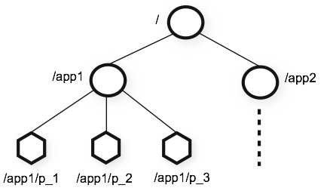
Zookeeper Introduction
데이터 모델
Znode 라고 불리는 노드를 계층적인 트리 형태로 저장
Znode는 키 경로로 참조되며 키/값 형태로 데이터 저장 가능
Znode에 저장할 수 있는 데이터는 1MB로 제한
데이터의 접근은 원자성을 가지며 부분만 읽거나 변경이 불가능
2가지 znode 지원
Ephemeral znode
클라이언트 세션이 끊기면 삭제됨
Persistent znode
디스크에 보존됨
Znode 변경을 통보받을 수 있게 Watcher 등록 가능
Znode 생성시 순차적인 번호가 자동으로 붙도록 sequential 모드 설정 가능

Slide 11
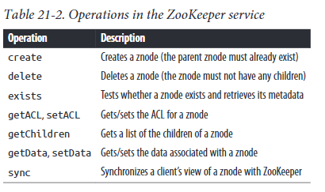
Zookeeper Introduction
Zookeeper 기본 연산
9개의 기본 연산 제공
간결함을 목적으로 일부 파일시스템 프리미티브를 제거함
주키퍼 파일은 작고 항상 전체를 읽고 쓰기 때문에 open, close, seek 등의 연산이 없음

Slide 12
Zookeeper Introduction
ZAB(Zookeeper Atomic Broadcast)
B. Reed and F. P. Junqueira. A simple totally ordered broadcast protocol. In LADIS ’08: Proceedings of the 2nd Workshop on Large-Scale Distributed Systems and Middleware, pages 1–6, New York, NY, USA, 2008. ACM
https://dl.acm.org/doi/10.1145/1529974.1529978
2 단계로 동작함
대표 선출
앙상블 내의 서버들은 Leader 라는 특별한 멤버를 선출하는 과정을 거침
나머지 다른 서버는 Follower가 됨
과반수 Follower의 상태가 Leader와 동기화되면 이 단계는 즉시 끝남
원자적 브로드캐스트
모든 쓰기 요청은 Leader에 전달됨
Leader는 Follower의 업데이트를 브로드캐스트
과반수 노드에서 변경을 저장하고 응답하면 대표는 연산을 커밋
성공 혹은 응답 둘 중 하나의 결과 반환

Slide 13
Zookeeper Introduction
동작 예시 (데이터 쓰기)
/
ensemble
Follower
Follower
Leader
Follower
Follower
/zoo
Client
Client
Zookeeper
znode

Slide 14
Zookeeper Introduction
동작 예시 (데이터 쓰기)
/
ensemble
Follower
Follower
Leader
Follower
Follower
/zoo
1) ”/zoo/duck”에 쓰기 요청
Client
Client
Zookeeper
znode

Slide 15
Zookeeper Introduction
동작 예시 (데이터 쓰기)
/
2) Leader에게 쓰기 요청 전달
ensemble
Follower
Follower
Leader
Follower
Follower
/zoo
Client
Client
Zookeeper
znode

Slide 16
Zookeeper Introduction
동작 예시 (데이터 쓰기)
/
ensemble
Follower
Follower
Leader
Follower
Follower
/zoo
3) Leader가 각 follower에 쓰기 요청을 broadcast 하고 응답을 받음
Client
Client
/zoo/duck
Zookeeper
znode

Slide 17
Zookeeper Introduction
동작 예시 (데이터 쓰기)
/
ensemble
Follower
Follower
Leader
Follower
Follower
/zoo
4) 과반수 이상의 follower에게 응답을 받으면 변경사항 커밋 (과반수에게 못 받으면 롤백)
Client
Client
/zoo/duck
하나의 요청은 성공/혹은 실패이므로 원자성 보장
Zookeeper
znode

Slide 18
Zookeeper Introduction
동작 예시 (데이터 쓰기)
/
ensemble
Follower
Follower
Leader
Follower
Follower
/zoo
5) 클라이언트에 응답
Client
Client
/zoo/duck
Zookeeper
znode

Slide 19
Zookeeper Introduction
동작 예시 (데이터 쓰기)
/
응답 받음
응답 못 받음
ensemble
Follower
Follower
Leader
Follower
Follower
“/zoo/duck” 쓰기 지연
/zoo
응답 받음
응답 받음
“/zoo/duck” 읽기 실패
Client
Client
/zoo/duck
Zookeeper
znode
다른 클라이언트가 커밋된 데이터를 바로 읽지 못할 수 있음. 하지만 일정 시간 후 데이터가 동기화되면 확인 가능 (Eventual Consistency)

Slide 20
Zookeeper Introduction
동작 예시 (데이터 쓰기)
/
응답 받음
응답 못 받음
ensemble
Follower
Follower
Leader
Follower
Follower
“/zoo/duck” 쓰기 지연
/zoo
응답 받음
응답 받음
“/zoo/duck” 읽기 실패
Client
Client
/zoo/duck
Zookeeper
연결된 Follower에서 지연이 계속 발생해서 못 읽으면
Zookeeper 내 다른 Follower로 연결됨
znode

Slide 21
Zookeeper Introduction
동작 예시 (데이터 변경 통보, Watcher)
/
ensemble
Follower
Follower
Leader
Follower
Follower
/zoo
“/zoo/duck” znode에 Watcher 설정
Client
Client
/zoo/duck
Zookeeper
znode

Slide 22
Zookeeper Introduction
동작 예시 (데이터 변경 통보, Watcher)
/
ensemble
Follower
Follower
Leader
Follower
Follower
/zoo
2) “/zoo/duck” znode에 100 write 요청
Client
Client
/zoo/duck
Zookeeper
znode

Slide 23
Zookeeper Introduction
동작 예시 (데이터 변경 통보, Watcher)
3) 요청이 Leader에게 전달되고 Broadcast 되어 “/zoo/duck” znode에 100 쓰기
/
ensemble
Follower
Follower
Leader
Follower
Follower
/zoo
Client
Client
/zoo/duck
100
Zookeeper
znode

Slide 24
Zookeeper Introduction
동작 예시 (데이터 변경 통보, Watcher)
/
ensemble
Follower
Follower
Leader
Follower
Follower
/zoo
4) 변경 통지 (통지되는 순간 등록한 watcher 는 사라짐)
Client
Client
/zoo/duck
100
Watcher 의 등록은 쓰기 연산인 Create, Delete, SetData 에만 가능
Zookeeper
+@ 주키퍼 연결 상태 통지
znode

Slide 25
Zookeeper Introduction
동작 예시 (데이터 읽기)
/
ensemble
Follower
Follower
Leader
Follower
Follower
/zoo
“/zoo/duck” 읽기 가능
“/zoo/duck” 읽기 가능
Client
쓰기 요청은 Leader를 거치지만 읽기 요청은 Follower에서 처리 가능
=> 읽기에 특화되어 있음
Client
/zoo/duck
100
Zookeeper
znode

Slide 26
Zookeeper Introduction
동작 예시 (Ephemeral znode, 임시 노드)
이전까지는 persistent znode
/
ensemble
Follower
Follower
Leader
Follower
Follower
/zoo
1) “/zoo/pig” 임시 노드 생성 요청
Client
Client
/zoo/duck
100
Zookeeper
znode

Slide 27
Zookeeper Introduction
동작 예시 (Ephemeral znode, 임시 노드)
이전까지는 persistent znode
/
2) 생성 요청을 Leader에게 보내고 Follower에 broadcast 하고 커밋
ensemble
Follower
Follower
Leader
Follower
Follower
/zoo
Client
Client
/zoo/duck
100
/zoo/pig
Zookeeper
znode

Slide 28
Zookeeper Introduction
동작 예시 (Ephemeral znode, 임시 노드)
이전까지는 persistent znode
/
ensemble
Follower
Follower
Leader
Follower
Follower
/zoo
3) 만약 생성 요청한 클라이언트의 세션이 끊기면?
Client
Client
/zoo/duck
100
/zoo/pig
Zookeeper
znode

Slide 29
Zookeeper Introduction
동작 예시 (Ephemeral znode, 임시 노드)
이전까지는 persistent znode
/
ensemble
Follower
Follower
Leader
Follower
Follower
/zoo
4) 생성한 임시 노드가 삭제
Client
Client
/zoo/duck
100
Zookeeper
znode

Slide 30
Zookeeper Introduction
Zookeeper 특징
순차적 일관성(Sequential Consistency)
특정 클라이언트의 요청은 보낸 순서대로 처리
원자성(Atomicity)
클라이언트 요청은 성공 또는 실패
단일 시스템 이미지
클라이언트는 연결된 서버에 관계없이 같은 시스템을 바라본다
지속성
요청이 성공하면 업데이트 내역은 저장되고 취소되지 않음
적시성
클라이언트에 연결된 시스템에서 지연이 발생하더라도 수십 초 이상 오래된 정보를 보여주지 않는다. 연결된 follower에서 지연이 발생하면 클라이언트는 다른 서버로 연결된다.

Slide 31
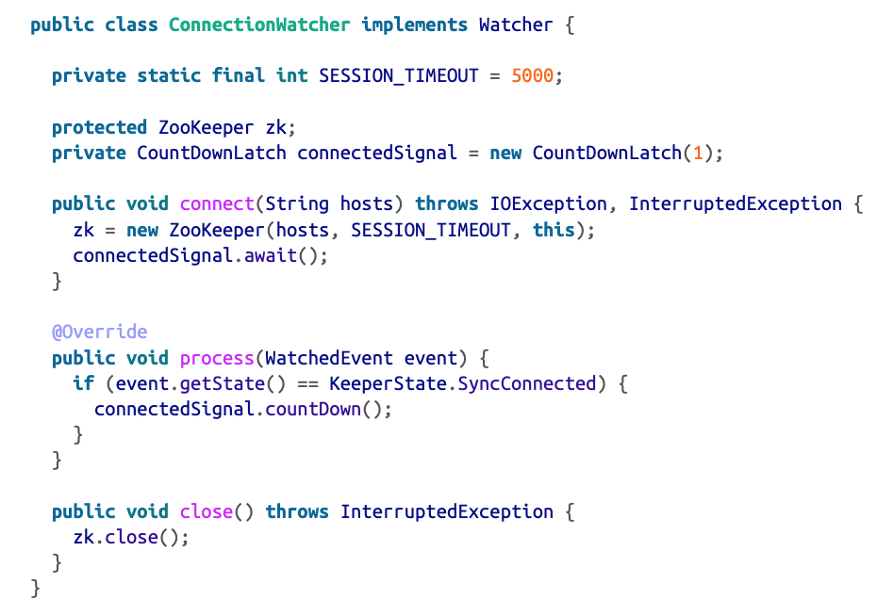
Zookeeper Introduction
Zookeeper 클라이언트 접속 클래스 예시 (main에서 connect 호출부 제외)
연결 이벤트를 받기 위해 Watcher 생성
주키퍼 인스턴스 생성하면서 자기자신(Watcher) 를 등록하고 대기
연결 이벤트가 발신되고 정상 연결되면 대기 해제

Slide 32
Zookeeper 활용 예시
서비스 모니터링 & 서비스 디스커버리
서비스 구동 시 Ephemeral znode 를 생성
모니터링 서비스는 각 znode에 watcher 설정하여 서비스 정상 연결 여부 확인
/
결제 관련 서비스 집합
회원 관련 서비스 집합
/payments
/members
/payments/gateway
addr
addr
addr
/members/information
만약 게이트웨이 서비스에 문제가 생겨 다운된다면 등록된 watcher로 모니터링 서비스가 인지 가능
/payments/bill

Slide 33
Zookeeper 활용 예시
일반적으로는 로컬 파일로 설정하지만
MSA 같이 다수의 서비스 인스턴스 Up/Down 이 빈번하게 발생이 가능한 경우, 환경설정 불일치 문제가 발생할 수 있음
환경 설정 제공 서비스
분산된 여러 환경 설정 정보 제공 가능
환경설정 실시간 업데이트가 필요한 경우, 각 서비스에서 Watcher를 등록하여 변경 감지되면 업데이트 하도록 구현
Service A
환경 설정 읽기
Zookeeper
환경 설정 정보 구성
Service B
Admin
Service C

Slide 34
Zookeeper 활용 예시
분산 락 서비스
직접 구현보다 이미 구현되어 있는 것을 사용하는 것 권장
아래는 참고 예시
/locks, sequential node
Lock 요청
Client A
Client B

Slide 35
Zookeeper 활용 예시
분산 락 서비스
직접 구현보다 이미 구현되어 있는 것을 사용하는 것 권장
아래는 참고 예시
/locks, sequential node
Lock-01
Client A는 현재 /locks 노드에 가장 먼저 생성된 락이 01번이고
응답받은 락이 01번이므로 Lock을 얻음
Lock-01 응답
Lock-01
Client A
Client B

Slide 36
Zookeeper 활용 예시
분산 락 서비스
직접 구현보다 이미 구현되어 있는 것을 사용하는 것 권장
아래는 참고 예시
/locks, sequential node
Lock-01
Lock 요청
Lock-01
Client A
Client B

Slide 37
Zookeeper 활용 예시
분산 락 서비스
직접 구현보다 이미 구현되어 있는 것을 사용하는 것 권장
아래는 참고 예시
/locks, sequential node
Lock-01
Lock-02
Client B는 현재 /locks 노드에 가장 먼저 생성된 락이 01번이고
응답 받은 락은 02번이므로 대기하고 Watcher 등록
Lock-02 응답
Lock-01
Lock-02
Client A
Client B

Slide 38
Zookeeper 활용 예시
분산 락 서비스
직접 구현보다 이미 구현되어 있는 것을 사용하는 것 권장
아래는 참고 예시
/locks, sequential node
Lock-01
Lock-02
Release Lock (delete 요청)
Lock-01
Lock-02
Client A
Client B

Slide 39
Zookeeper 활용 예시
분산 락 서비스
직접 구현보다 이미 구현되어 있는 것을 사용하는 것 권장
아래는 참고 예시
/locks, sequential node
Lock-02
Client B는 현재 /locks 노드에 가장 먼저 생성된 락이 02번이고
가지고 있는 락이 02번이므로 대기를 풀고 Lock을 얻음
Event 발생!
Client A
Client B
Lock-02

Slide 40
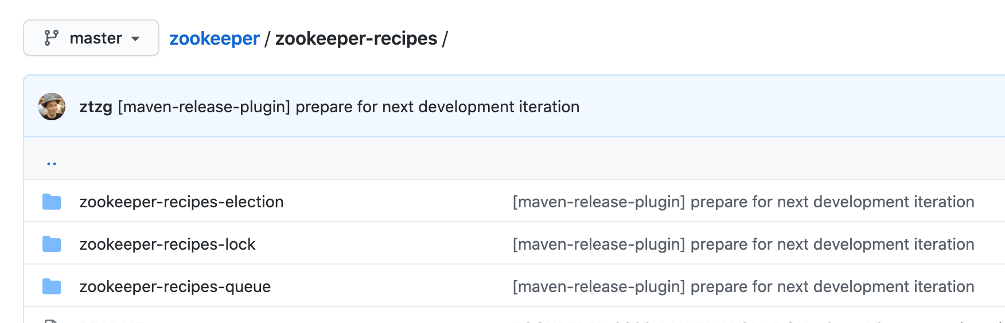
Zookeeper 활용 예시
주키퍼를 실제 분산 시스템에 바로 적용할 수 있도록 이미 구현된 여러 서비스를 라이브러리 형태로 제공 (github에 있음)
C, Java 제공

Slide 41
Thank You

